Slide 1

PRJ1401 - THERMOCOUPLE
Jalon final
JAOUANNE Lilian
GARÇON Bastian

Slide 2
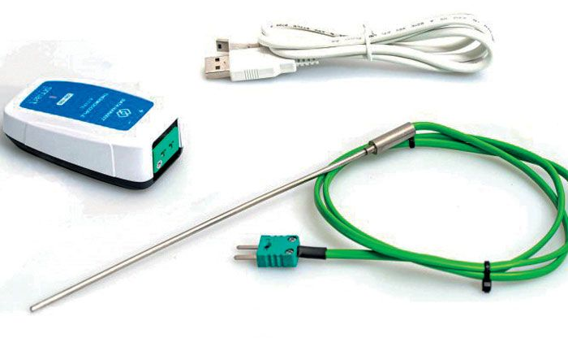
Cahier des charges
Plage de températures : -200 à 1200°C
Acquisition sans fils
Résolution correcte
Fréquence d’échantillonnage 10Hz minimum
Autonome en énergie
Client du projet : Hervé LAURENT, ENSIBS Mécatronique
Notes:
Rappel du sujet.

Slide 3
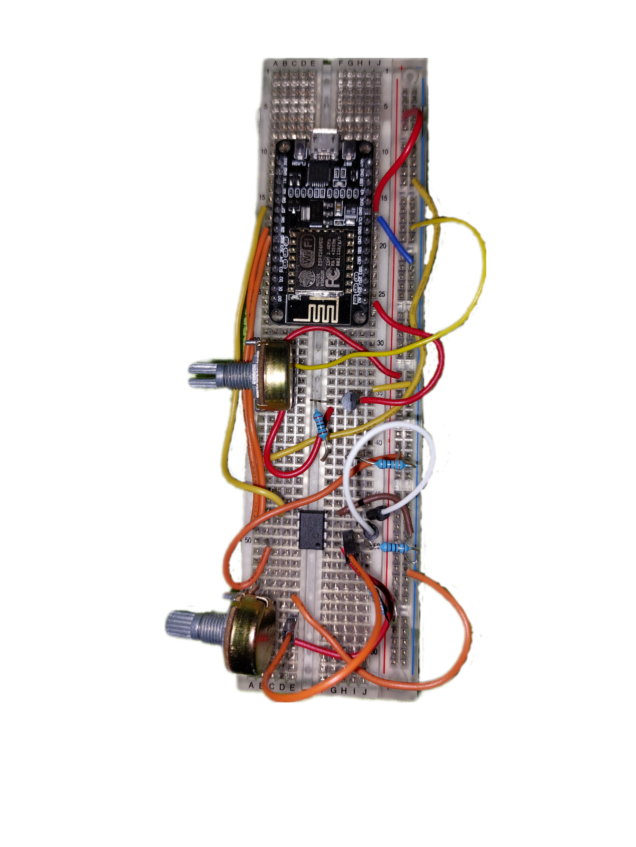
Où en étions nous ?
Compensation soudure froide
Conversion de la tension en température
Matériaux utilisées
Conversion analogique numérique
Acquisition WiFi (en partie)

Slide 4
Ce que nous avons fait depuis
Création d’une application dédiée
Création d’un circuit d’amplification
Création d’un PCB + routage
Dimensionnement de la source d’alimentation
Modélisation CAO d’un boîtier en PLA
Création d’un manuel d’utilisation

Slide 5
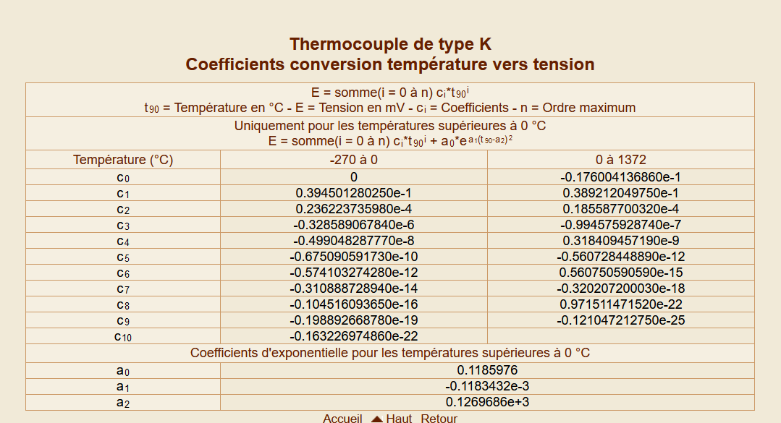
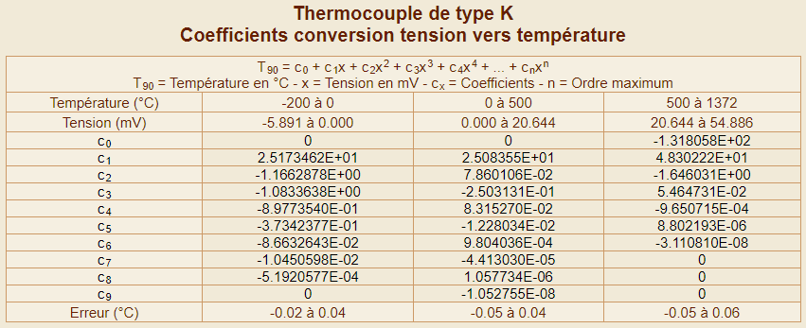
Conversion tension / température
Tension -> Température
Température -> Tension
V
$$E_{AB}\left(T_{0^{′}},T_{0}\right)+E_{AB}\left(T_{1},T_{0^{′}}\right)=E_{AB}\left(T_{1},T_{0}\right)$$

Slide 6
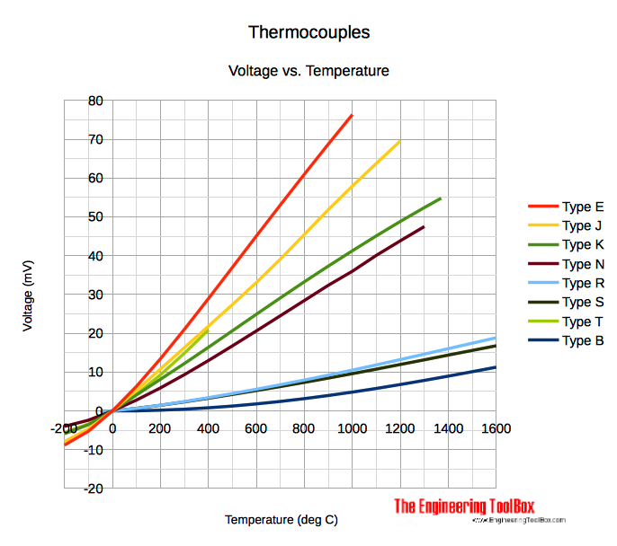
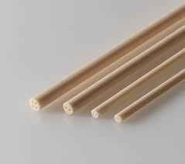
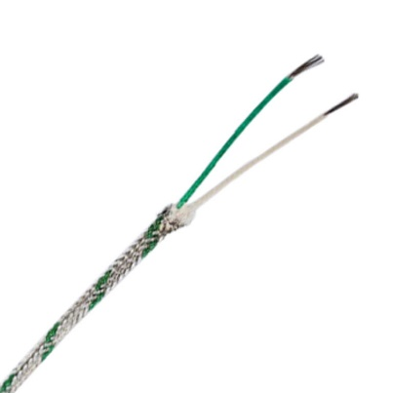
Matériaux utilisés
Tube alumine
Chromel – Alumel (125 µm)
Soie de verre

Slide 7
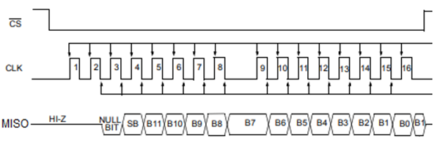
Conversion analogique numérique MCP3301 13 bits
Mode de cadencement SPI : 0
Polarité d’horloge (CPOL = 0) : Horloge en veille à l’état logique 0
Phase d’horloge (CPHA = 0) : Cadencement des données sur le front montant

Slide 8
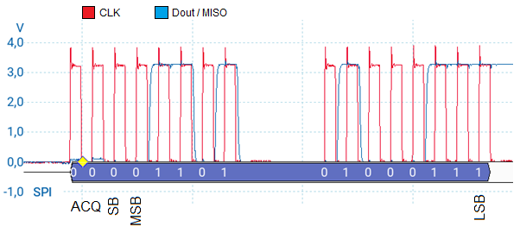
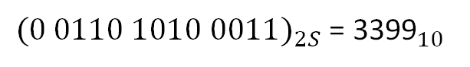
Conversion analogique numérique MCP3301 13 bits
${(0 0110 1010 0011)}_{2S}$ = ${\text{3399}}_{10}$
$\text{Tension}\text{ = 3399 }×1000 × \frac{Vref}{4096}=2738 mV$, avec Vref = 3,3 V

Slide 9
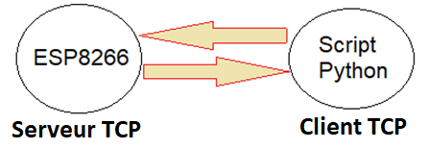
Acquisition WiFi
Le script python connecté au point d’accès WiFi établi une connexion TCP avec le serveur
Des tables de conversions propres aux thermocouples de type K permettent de retrouver la température de la soudure chaude
Notes:
Choix ESP8266 point acces wifi programmé en cpp sur l’IDE Arduino

Slide 10
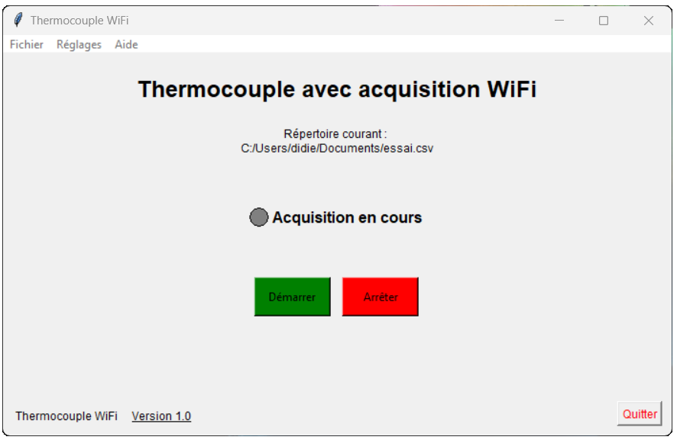
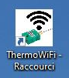
Application dédiée
Icône application :
Notes:
Choix ESP8266 point acces wifi programmé en cpp sur l’IDE Arduino

Slide 11
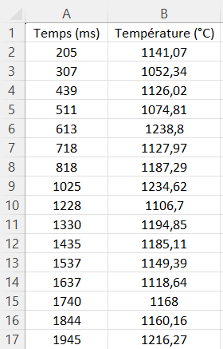
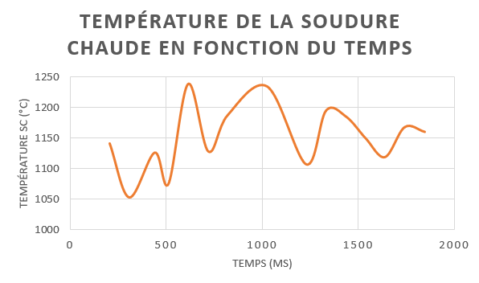
Traitement des données

Slide 12
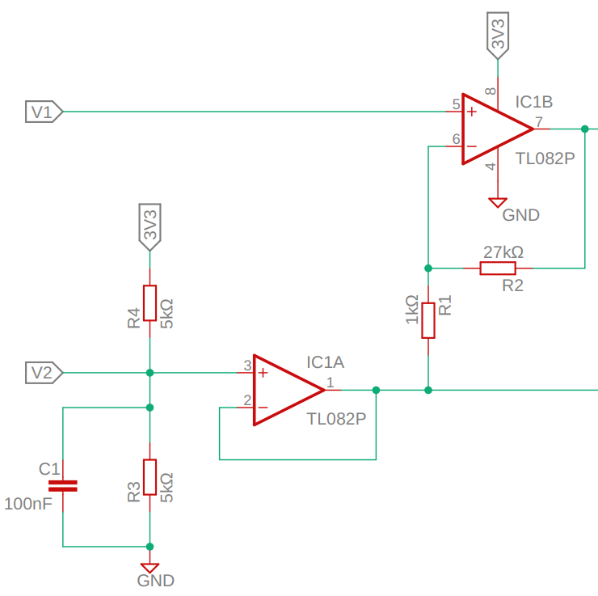


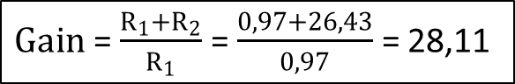
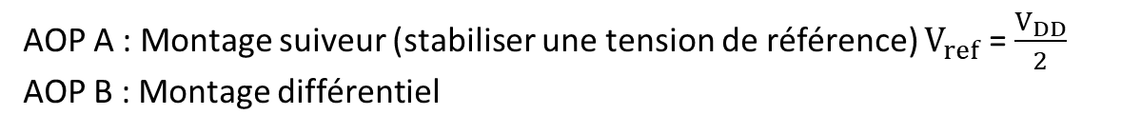
Amplification du signal MCP6002
AOP A : Montage suiveur (stabiliser une tension de référence) $V_{ref}$ = $\frac{V_{DD}}{2}$
AOP B : Montage différentiel
$$V_{s}$$
$$V_{ref}$$
$Gain$= $\frac{R_{1}+R_{2}}{R_{1}}$ = $\frac{0,97+26,43}{0,97}$ = 28,11

Slide 13

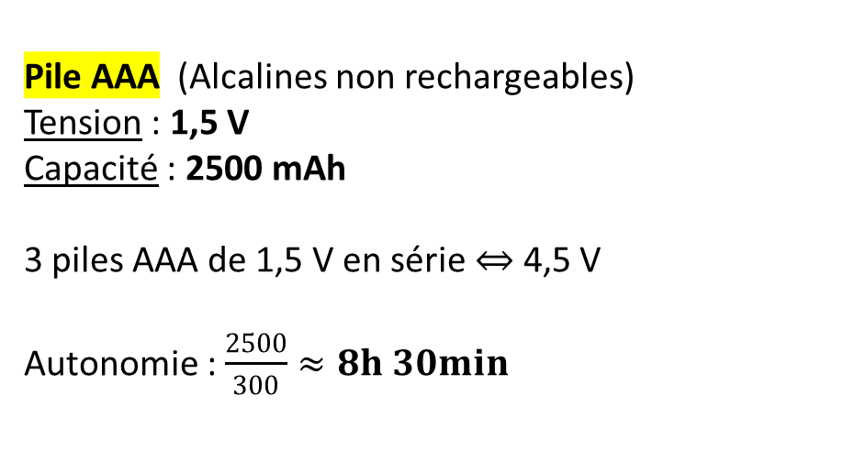
Dimensionnement de l’alimentation
L’ESP8266 dispose d’un régulateur linéaire de tension vers 3,3 V
Consommation 300 mA en mode point d’accès WiFi
(Le mode AP empêche les modes de veilles)
Pile AAA (Alcalines non rechargeables)
Tension : 1,5 V
Capacité : 2500 mAh
3 piles AAA de 1,5 V en série $⇔$ 4,5 V
Autonomie : $\frac{2500}{300}≈8h 30min$
Notes:
Conclusion de notre system et parler du capteur de température.

Slide 14
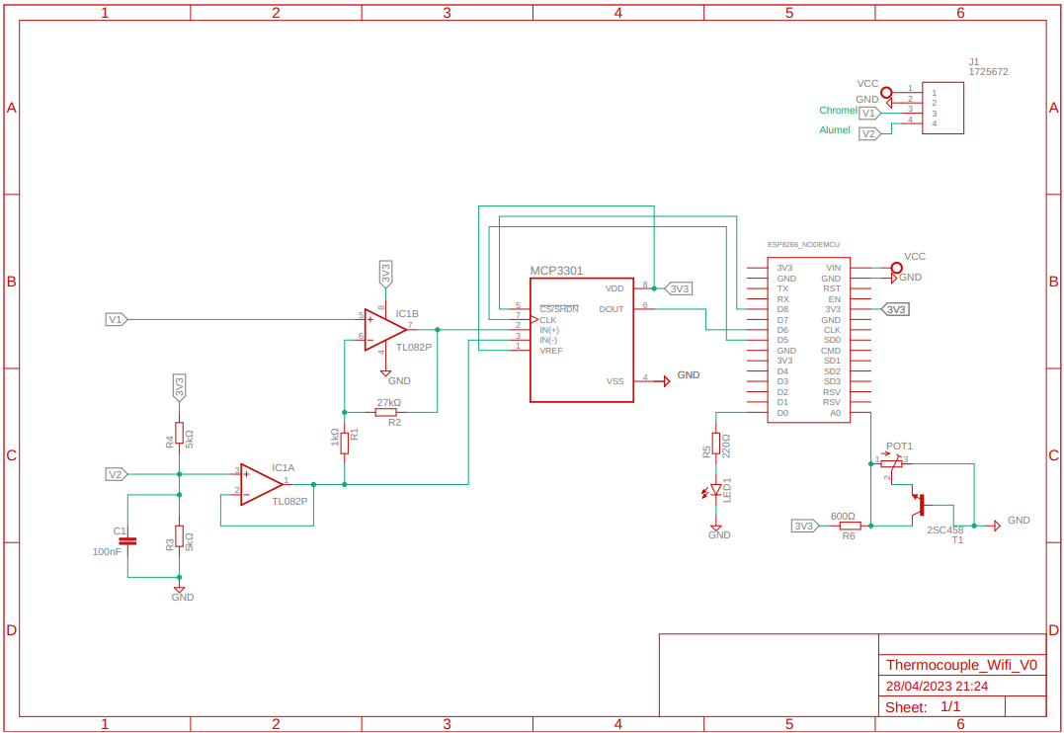
Conception & routage PCB
Depuis EAGLE (suite AUTODESCK)
Conception schéma électronique
Notes:
Conclusion de notre system et parler du capteur de température.

Slide 15
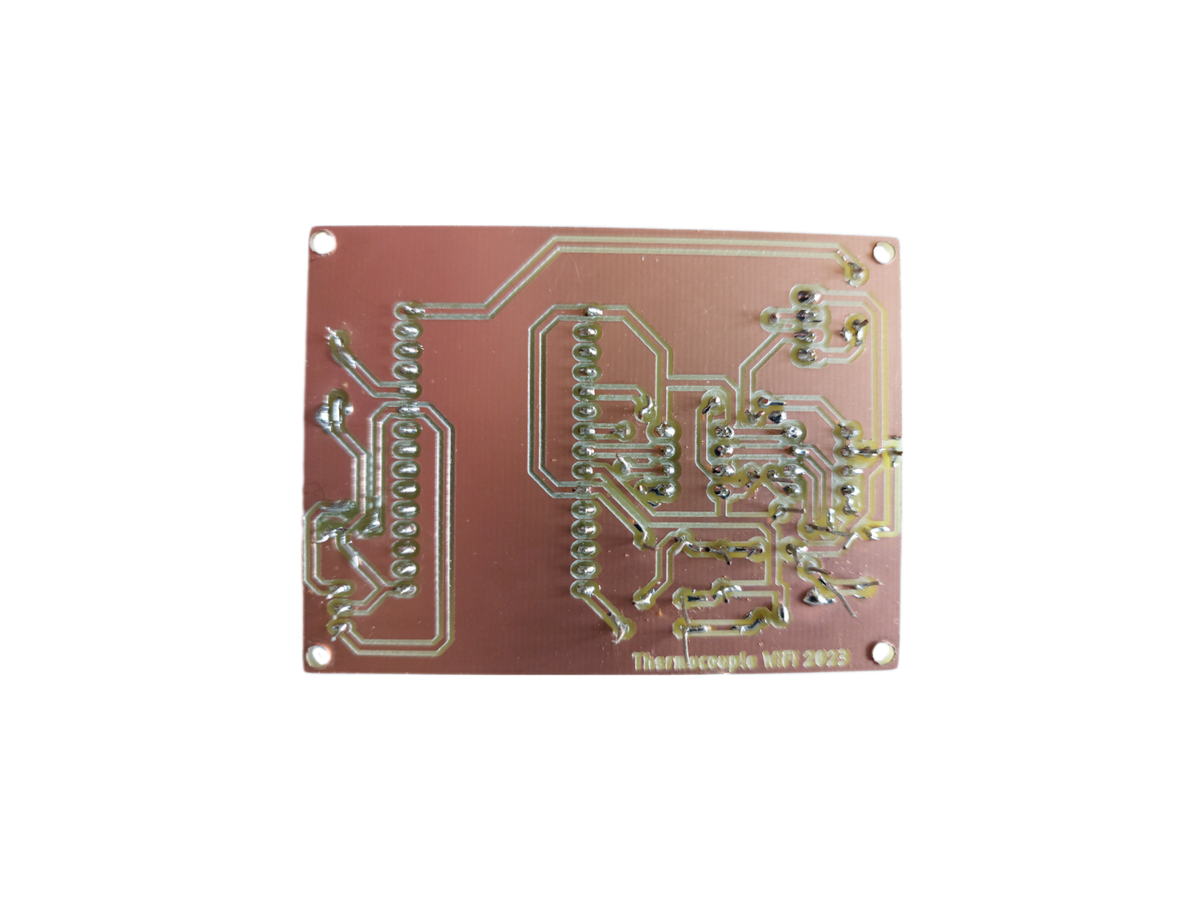
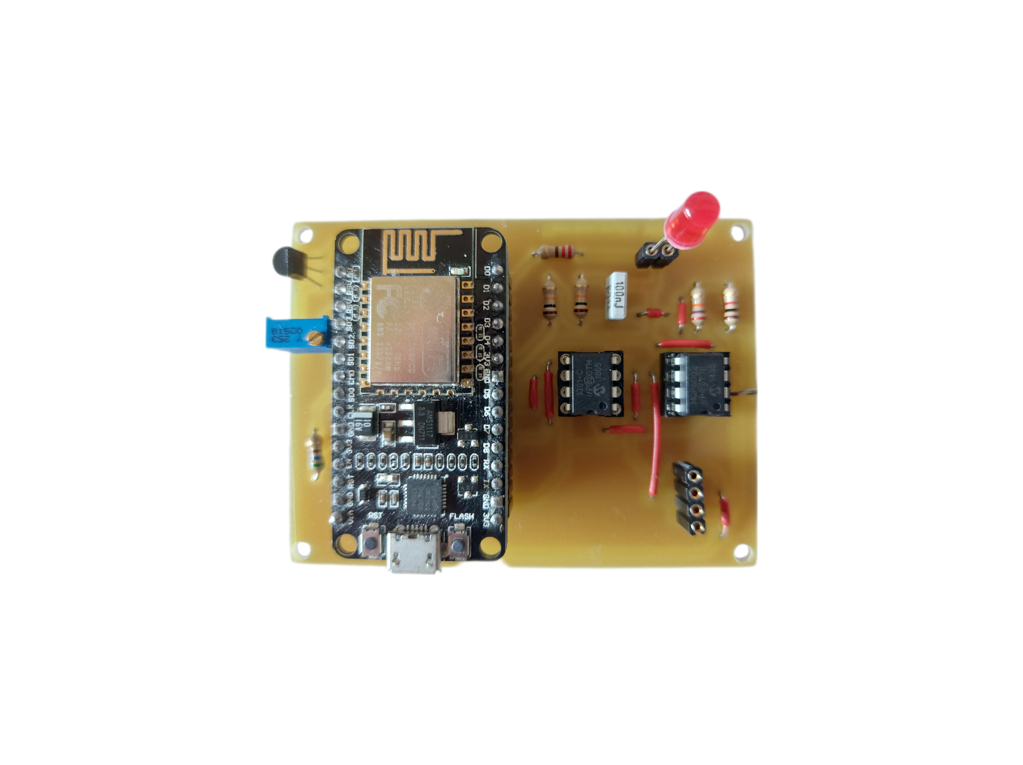
Conception & routage PCB
Routage PCB
Impression du PCB avec une CNC
Soudage des composants
Notes:
Conclusion de notre system et parler du capteur de température.

Slide 16
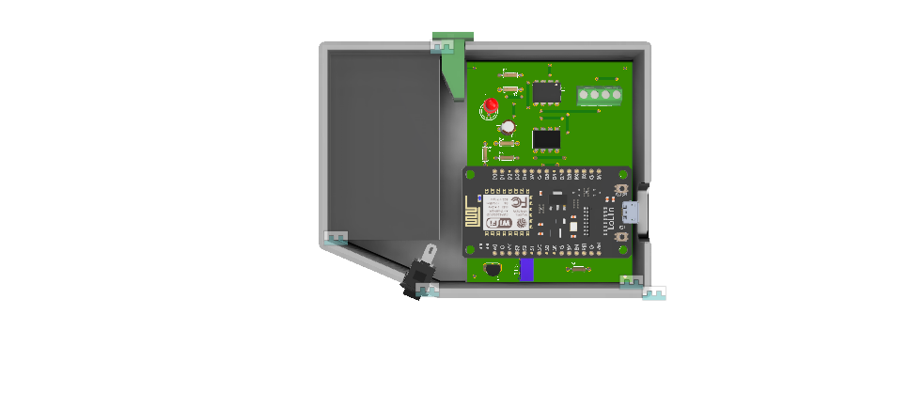
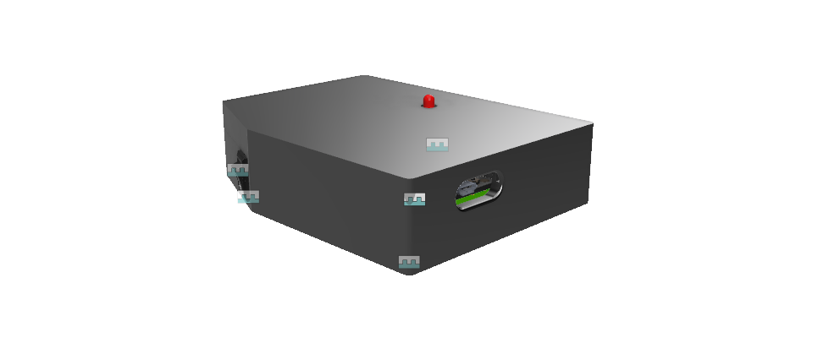
Modélisation boitier
Création des composants et assemblage sur FUSION 360
(suite AUTODESCK)
Notes:
Conclusion de notre system et parler du capteur de température.

Slide 17
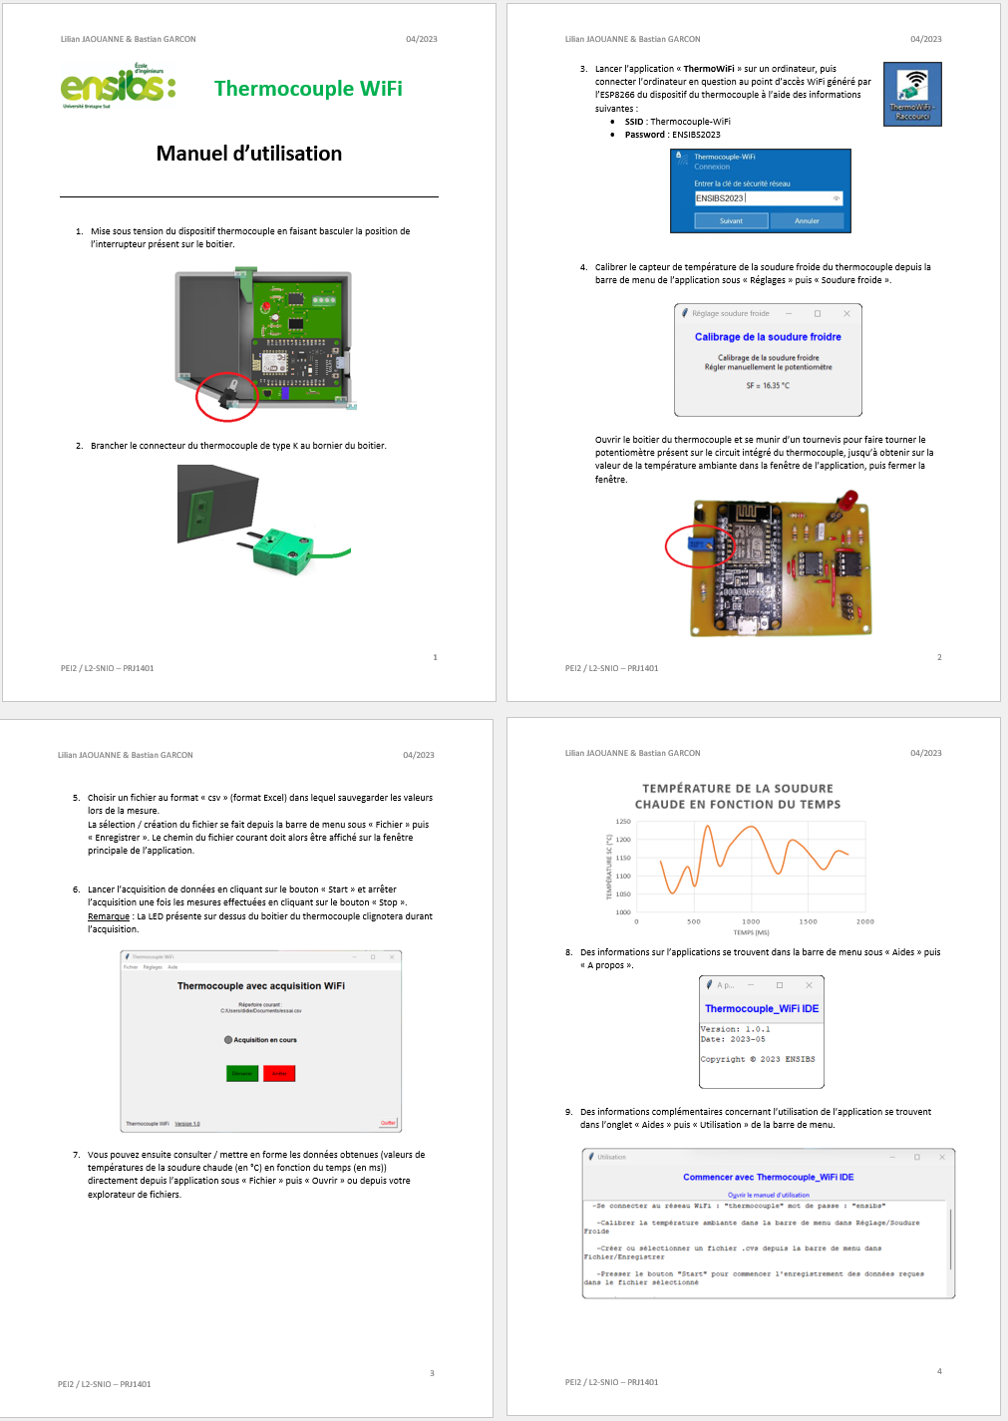
Manuel d’utilisation
Notes:
Choix ESP8266 point acces wifi programmé en cpp sur l’IDE Arduino

Slide 18
Eventuelles reprises du projet
Passer l’ESP8266 en mode station WiFi de sorte à pouvoir le déconnecter du réseau et ainsi utiliser les différents modes de veilles
Compatibilité avec d’autres types de thermocouples (K, J, E…) sélectionnables depuis l’application

Slide 19
PRJ1401 - THERMOCOUPLE
Jalon final
JAOUANNE Lilian
GARÇON Bastian

